Slide 1
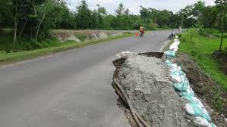
আজকের পাঠ সবাইকে
স্বাগতম

Slide 2
পরিচিতি
শিক্ষক পরিচিতিঃ
পাঠ পরিচিতিঃ
মোঃ সেনামুল ইসলাম
সহকারি শিক্ষক
মালসন সরকারি প্রাথমিক বিদ্যালয়, আদমদীঘি,বগুড়া
শ্রেণিঃ পঞ্চম শ্রেণি
বিষয়ঃ বাংলাদেশ ও বিশ্বপরিচয়
পাঠঃ রাস্তায় নিরাপত্তা রক্ষা
সময়ঃ ৪০ মিনিট

Slide 3
শিখনফল
৪.২.১। শিশু নিজের নিরাপত্তার কয়েকটি উপায় সম্পর্কে বলতে পারবে।(অপরিচিত ব্যক্তির সাথে কোথাও না যাওয়া ও না খাওয়া,নিয়ম মেনে রাস্তা পার হওয়া যেমন ওভার ব্রিজ ও জেব্রাক্রসিং ও ফুটপাত দিয়ে পার হওয়া)

Slide 4
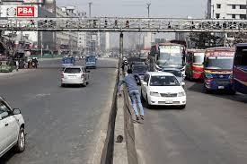
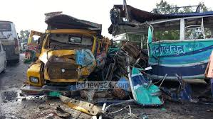
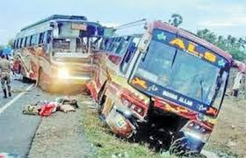
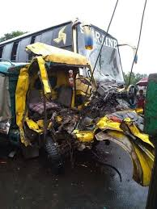
উপরের ছবিটিতে কী দেখা যাচ্ছে?
ছবি গুলো পর্যবেক্ষণ কর।

Slide 5
আজকের পাঠ- রাস্তায় নিরাপত্তা রক্ষা

Slide 6
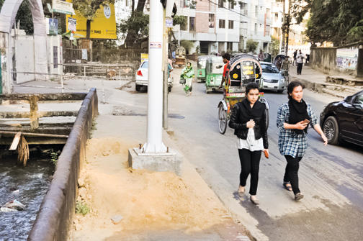
আমরা রাস্তার মাঝখান দিয়ে না হেঁটে ফুটপাত দিয়ে হাঁটব।

Slide 7
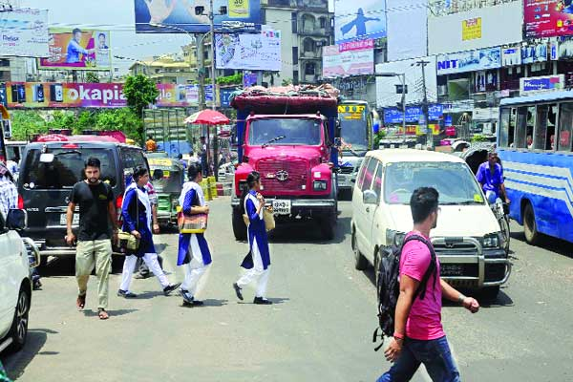
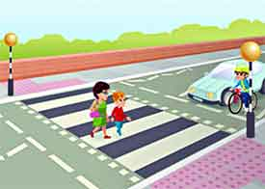
রাস্তার দুপাশ ভালো করে দেখে জেব্রাক্রসিং দিয়ে রাস্তা পার হব।

Slide 8
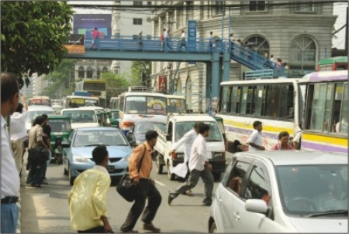
রাস্তা পারাপারে ওভারব্রিজ ব্যবহার করব।

Slide 9
প্রশ্নোত্তর পর্ব
প্রশ্ন | উত্তর
ফুটপাত কি? | ফুটপাত হলো পায়ে চলার পথ।
ওভারব্রিজ কি? | রাস্তা পারাপারের জন্য রাস্তার উপড় নির্মিত ব্রিজ।
জেব্রাক্রসিং কি? | পথচারী রাস্তা পার হবার জন্য রাস্তার মাঝে আড়াআড়ি যে দাগ দেয়া হয় তাকেই জেব্রাক্রসিং বলে।

Slide 10
এবার আমরা ৪টি দলে বিভক্ত হবো
ক ও গ দল | খ ও ঘ দল
রাস্তা পারাপারের জন্য সবচেয়ে নিরাপদ উপায় কি? | রাস্তায় নিরাপত্তা রক্ষায় কি করা উচিৎ।

Slide 11
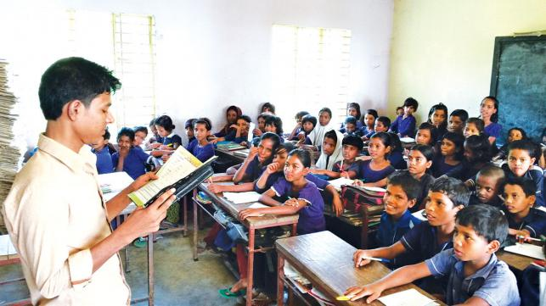
শিক্ষকের সারসংক্ষেপ

Slide 12
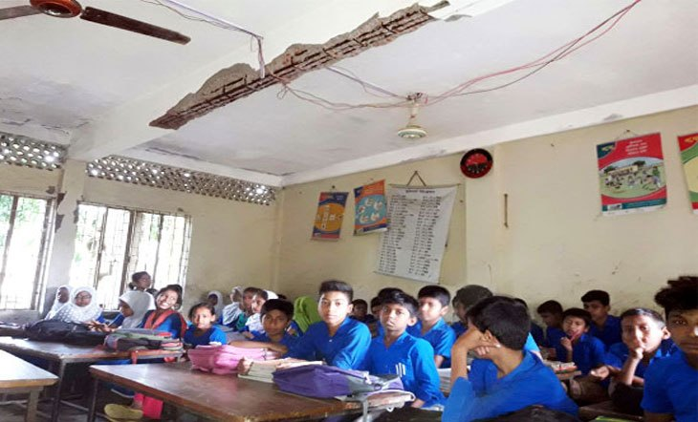
পাঠ্যবই থেকে ৭৪ পৃষ্ঠা বের করে পড়।

Slide 13
মুল্যায়ন
দুর্ঘটনার কারণগুলো বল।

Slide 14
পরিকল্পিত কাজ
প্রত্যেকে সড়ক দুর্ঘটনা হ্রাসের দুটি করে উপায় লিখে নিয়ে আসবে।

Slide 15
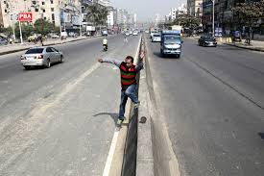
ধন্যবাদ

